Slide 1

D A T A S C I E N C E
Feature Engineering
Introducción
Comisión/Clase/Versión/Autor

Slide 2

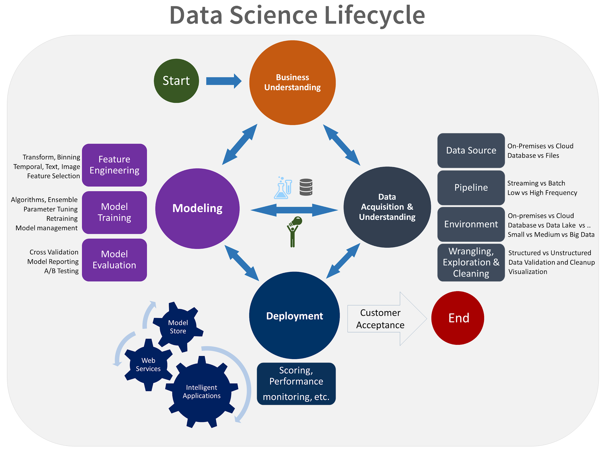

Slide 3
¿Que es el Feature Engineering?
Feature engineering is the process of using domain knowledge of the data to create features that make machine learning algorithms work. (Wikipedia)

Slide 4
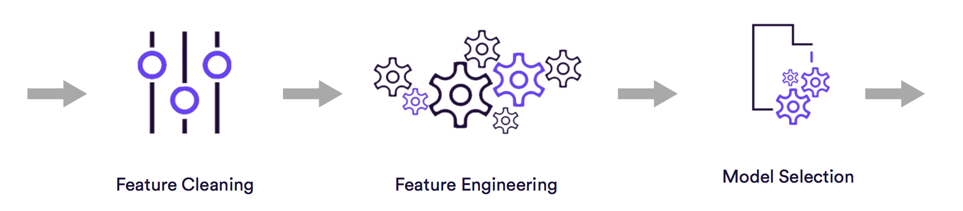
¿Por que se hace Feature Engineering?

Slide 5
¿Que es un Feature?
Tipos de Features:
Categoricos.
Texto e imagenes.
Derivados.

Slide 6
Descarga: Molinetes viajes subte Buenos Aires
https://data.buenosaires.gob.ar/api/files/molinetes-2017.rar/download

Slide 7

Consigna:
Grupos de 2 Personas
Asignar un PERIODO del dataset
Eliminar las columnas PAX_PAGOS, PAX_PASES_PAGOS, PAX_FRANQ.
Describir las columnas según que tipo de feature son.
Target (objetivo del dataset): TOTAL

Slide 8
Con el Dataset creado anteriormente:
Representar cada Elemento único de la columna ESTACION por un número. Utilizar la función Map
Aplicar la función Dummies a la columna LINEA
Cree una nueva columna llamada INTERVALO con la combinación de las columnas DESDE Y HASTA usando apply:
dataset['INTERVALO']=dataset[['DESDE','HASTA']].apply(lambda x: '-'.join(x), axis=1)

Slide 9
Con el Dataset creado anteriormente:
Representar cada Elemento único de la columna creada anteriormente (INTERVALO) por un número. Utilizar la función Map
Obtener los nombres del dia de la fecha que tienen en la columna FECHA con la función weekday_name y a cada dia representar con un número. Utilizar la función Map

